Slide 1
ПРЕЗЕНТАЦИЯ ПРОЕКТА «Создание клуба дворовых игр «Выходи гулять!»
Борисовский район Белгородской области
Докладчик:
Кушка Диана
Борисовка, 2019 год
Notes:
Титульный слайд

Slide 2
Сегодня в условиях развивающейся электронной культуры возникла потребность противостоять этому процессу, т.к. подростки мало времени проводят со сверстниками, и очень часто имеют проблемы с социальной адаптацией.
Из повседневной жизни детей и подростков незаслуженно исчезли игры, формирующие жизненно необходимые качества человека в современном мире: лидерство, общительность, целеустремленность, умение работать в команде, выносливость, силу воли, ловкость, смекалку, укрепляют здоровье.
В районе проходит недостаточное количество мероприятий, направленных на укрепление здоровья, формирование у подрастающего поколения идеологии активного и здорового образа жизни, улучшение коммуникативных навыков детей и подростков.

Slide 3
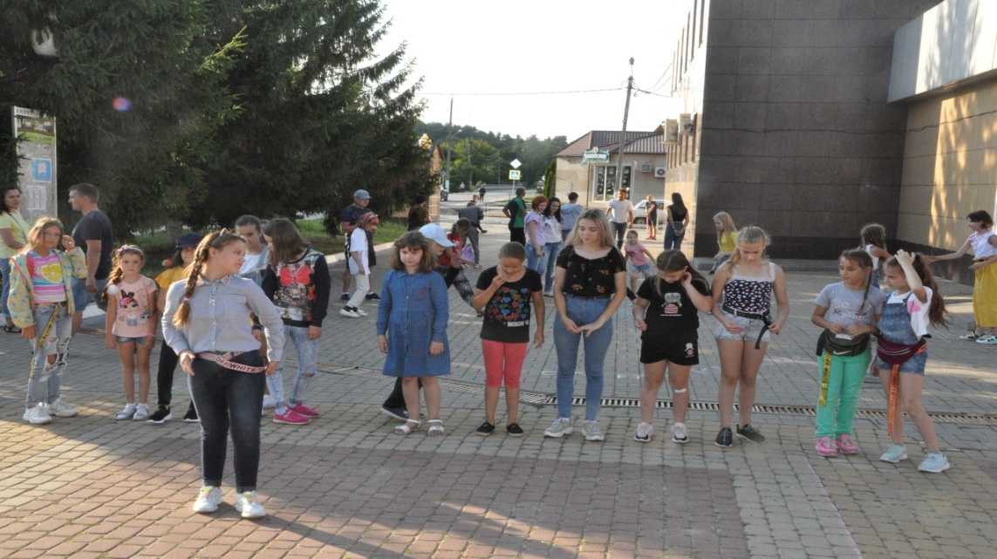
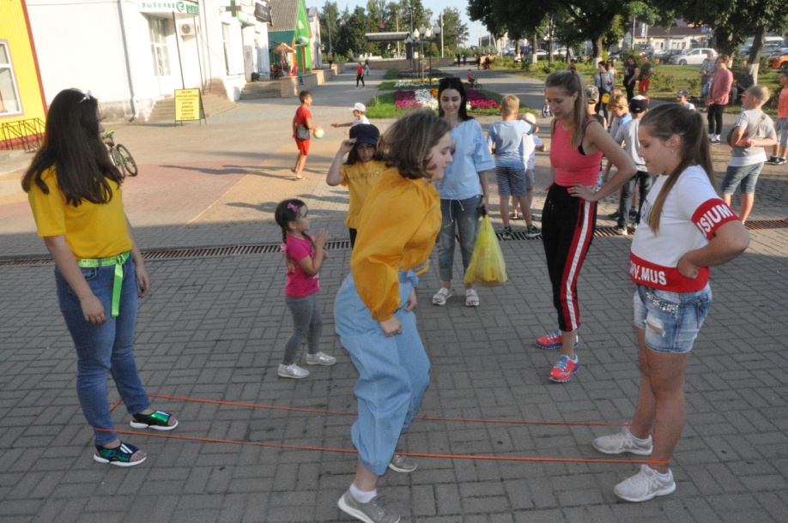
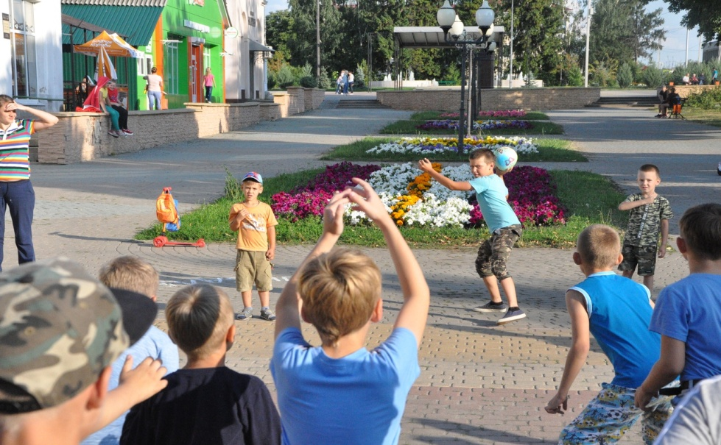
Опыт проведения фестиваля дворовых игр, который прошел в Борисовке в июле этого года показал, что многие родители помнят, как проводили свое время в недалеком прошлом и готовы вместе со своими детьми активно участвовать в подобных мероприятиях

Slide 4
ЦЕЛЬ И РЕЗУЛЬТАТ ПРОЕКТА
Цель проекта: | К концу третьего квартала 2020 года организовать в Борисовском районе деятельность клуба дворовых игр «Выходи гулять!» с охватом участников не менее 500 человек.
Способ достижения цели: | Организация и проведение комплекса мероприятий на основе активных дворовых игр для подростков и молодых людей Борисовского района.
Требования к результату: | Составлена база дворовых игр Опубликовано не менее 10 публикаций СМИ Сформирована команда волонтеров из 10 человек Приобретено и изготовлено не менее 10 единиц инвентаря для игр Проведен зимний фестиваль дворовых игр Проведено не менее 5 дней здоровья в образовательных учреждениях района Проведен летний фестиваль дворовых игр Проведено не менее 7 турниров по различным дворовым играм
Пользователи результата проекта: | Дети, подростки, молодежь и молодые семьи с детьми, проживающие в Борисовском районе

Slide 5
На базе Борисовского Центра молодежи на постоянной основе функционирует клуб дворовых игр
На первом этапе реализации проекта создана база игр, подготовлена команды волонтеров, а также проведена информационная компания об открытии клуба
- Турниры по различным играм в разное время года, на открытых площадках и в помещениях.
- Дни здоровья в образовательных учреждениях района, в ходе которых школьники знакомятся с активными дворовыми играми
Зимний фестиваль - это игры на свежем воздухе («Два мороза», «Царь горы», «Снежный бой», «Салки со снежками») и игры в помещение (настольный хоккей и футбол, «Резиночки», «Светофор» и др).
Летний фестиваль – это открытая площадки, где все желающие могут играть в подвижные игры; «Казаки-разбойники», «Пекарь», «Классики», «Выбивной», «Лягушка», «Лапта» и др.)

Slide 6
МЕРОПРИЯТИЯ ПО РЕАЛИЗАЦИИ
Название | Количественные показатели | Дата (дд.мм.гггг)
Составление базы активных дворовых игр | Не менее 15 игр | 01.11.2019 – 29.11.2019
Информирование населения об открытии клуба | Не менее 10 информаций в СМИ | 02.12.2019 – 25.12.2019
Набор и обучение команды волонтеров клуба | 10 волонтеров | 02.12.2019 – 10.01.2020
Приобретение и изготовление инвентаря для работы клуба | Не менее 10 единиц инвентаря | 13.01.2020 – 30.01.2020

Slide 7
МЕРОПРИЯТИЯ ПО РЕАЛИЗАЦИИ
(ПРОДОЛЖЕНИЕ ТАБЛИЦЫ)
Название | Количественные показатели | Дата (дд.мм.гггг)
Проведение зимнего фестиваля дворовых игр | Не менее 60 участников | 03.02.2020. – 24.02.2020
Проведение Дней Здоровья в ОУ района | 5 ОУ/100 участников | 10.03.2020 – 15.05.2020
Проведение турниров по дворовым играм | 7 турниров/ 300 участников | 01.04.2020 – 30.06.2020
Проведение летнего фестиваля дворовых игр | Не менее 100 участников | 01.07.2020 – 27.07.2020

Slide 8
КОМАНДА ПРОЕКТА
№ | ФИО | Роль в проекте
1. | Кушка Диана | Ответственна за деятельность клуба
2. | Галичая Валерия | Ответственная за проведение фестивалей и турниров, за формирование базы игр
3. | Бондарцев Роман Маликова Ирина | Ответственные за информационную компанию
4. | Щегленко Иван | Ответственный за изготовление инвентаря
5. | Курбатов Игорь | Ответственный за техническое сопровождение мероприятий
6. | Анпилогова Юлия | Ответственная за проведение дней здоровья в ОУ
7. | Изюмова Анастасия | Ответственная за работу команды волонтеров

Slide 9
Контактные данные:
Спасибо за внимание!
Кушка Диана Владимировна
(47246) 5-16-24, 8-952-436-43-69
Малахова Галина Владимировна
8-919-229-95-35

